Slide 1
MEBBİS KARİYER BASAMAKLARI MODÜLÜ
EĞİTİM BAŞVURUSU VE ONAY İŞLEMLERİ
Gülçin tuncer – adem kaya

Slide 2
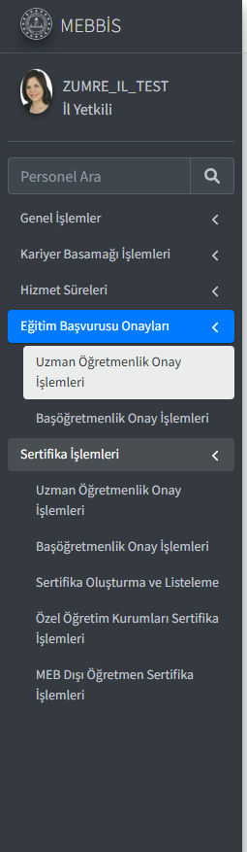
KARİYER BASAMAKLARI MODÜLÜ MENÜLERİ
Kariyer Basamakları Modülü ne Eğitim Başvurularının Onay İşlemlerinin yürütülmesi için «Eğitim Başvurusu Onayları» Menüsü eklenmiştir. Bu menü altında Uzman Öğretmenlik ve Başöğretmenlik Onay İşlemleri için 2 ekran tasarlanmıştır.

Slide 3
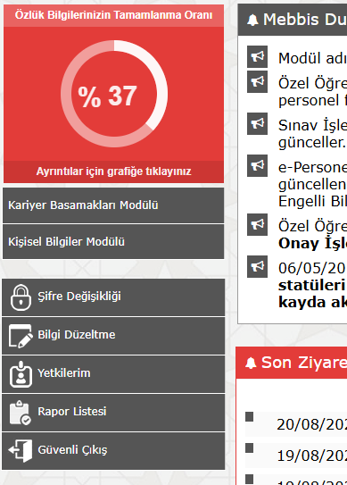
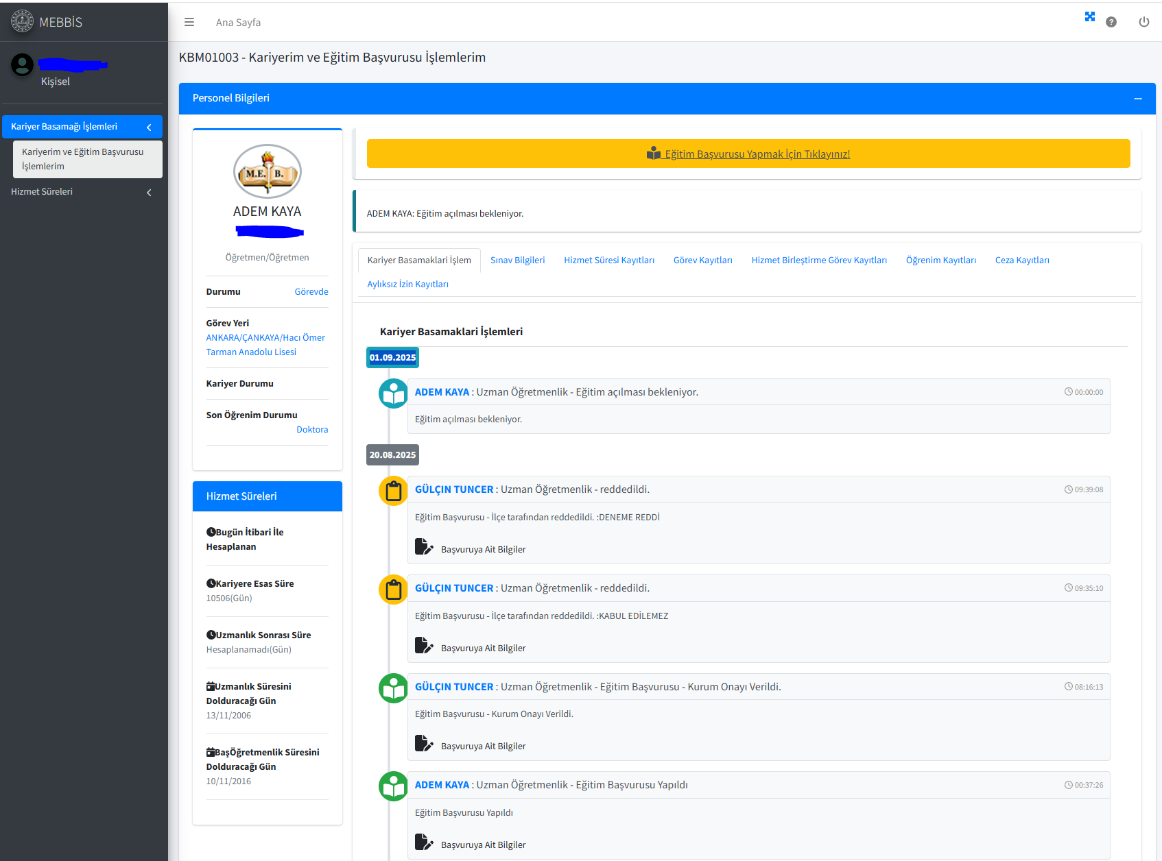
Öğretmenler Tc Kimlik No ları İle Mebbise Giriş Yaptıktan Sonra Kariyer Basamakları Modülüne Tıklayarak Başvuru Ekranına Giriş Yapacaklardır. Ekranın üst bölümünde yer alan Sarı renkli «Eğitim Başvurusu Yapmak İçin Tıklayınız!» butonuna tıklayarak başvuru işlemine başlayacaktır.

Slide 4
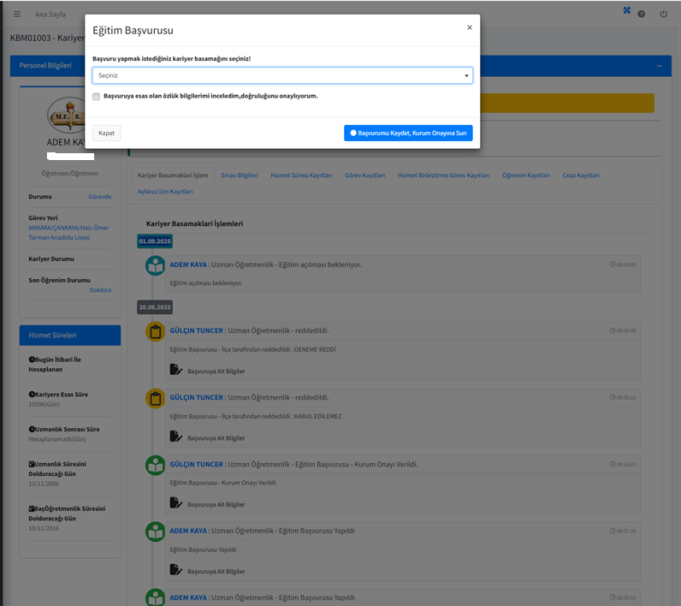
«Eğitim Başvurusu» penceresi açılacak, bu pencerede başvuru yapmak istediği Kariyer basamağını seçtikten sonra «Başvuruya esas olan özlük bilgilerimi inceledim, doğruluğunu onaylıyorum» a tıklayarak «Başvurumu Kaydet, Kurum Onayına Sun» butonuna tıkladıklarında eğer başvuruya engel bir durum yoksa başvuruları kaydedilecek ve ekrandaki Kariyer basamakları bölümünde «Eğitim Başvuru yapıldı» açıklamasının altında «Başvuruya ait bilgiler» in solundaki simgeyi tıklayarak başvuru anındaki özlük bilgilerini görebileceklerdir.

Slide 5
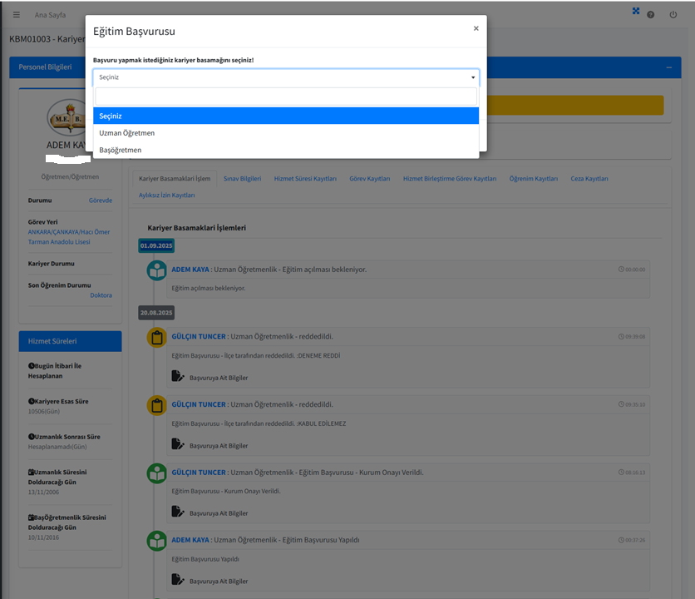
«Eğitim Başvurusu» penceresi açılacak, bu pencerede başvuru yapmak istediği Kariyer basamağını seçtikten sonra «Başvuruya esas olan özlük bilgilerimi inceledim, doğruluğunu onaylıyorum» a tıklayarak «Başvurumu Kaydet, Kurum Onayına Sun» butonuna tıkladıklarında eğer başvuruya engel bir durum yoksa başvuruları kaydedilecek ve ekrandaki Kariyer basamakları bölümünde «Eğitim Başvuru yapıldı» açıklamasının altında «Başvuruya ait bilgiler» in solundaki simgeyi tıklayarak başvuru anındaki özlük bilgilerini görebileceklerdir.

Slide 6
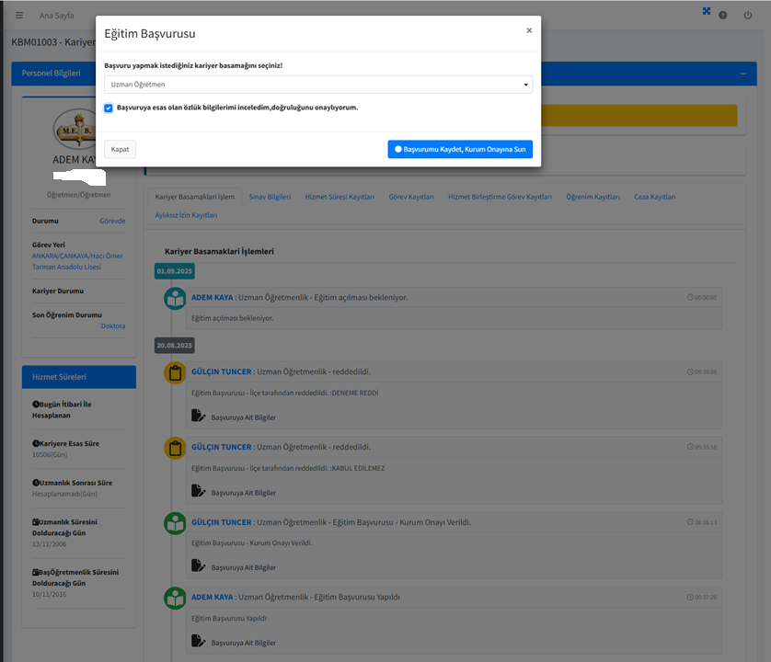
«Eğitim Başvurusu» penceresi açılacak, bu pencerede başvuru yapmak istediği Kariyer basamağını seçtikten sonra «Başvuruya esas olan özlük bilgilerimi inceledim, doğruluğunu onaylıyorum» a tıklayarak «Başvurumu Kaydet, Kurum Onayına Sun» butonuna tıkladıklarında eğer başvuruya engel bir durum yoksa başvuruları kaydedilecek ve ekrandaki Kariyer basamakları bölümünde «Eğitim Başvuru yapıldı» açıklamasının altında «Başvuruya ait bilgiler» in solundaki simgeyi tıklayarak başvuru anındaki özlük bilgilerini görebileceklerdir.

Slide 7
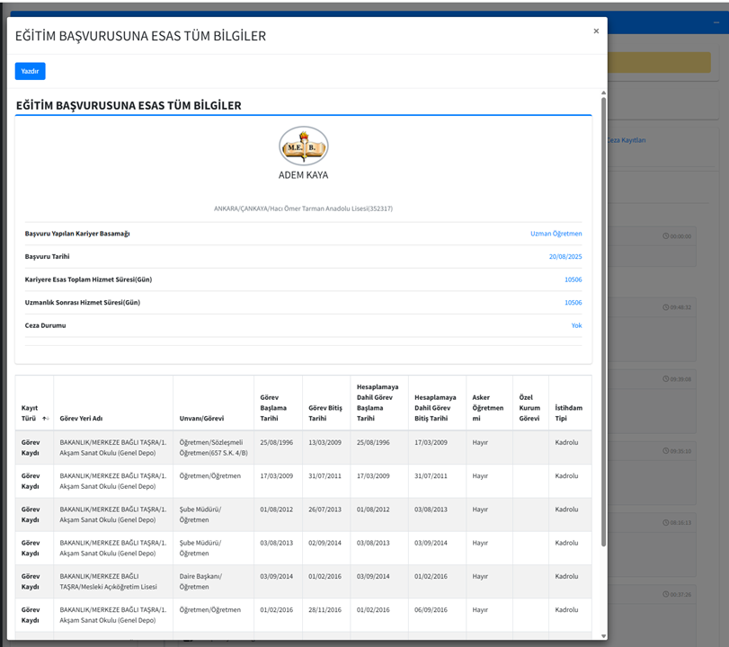
«Başvuruya ait bilgiler» in solundaki simgeyi tıkladıklarında yandaki ekran açılacak ve başvuru anındaki özlük bilgilerini görebileceklerdir.

Slide 8
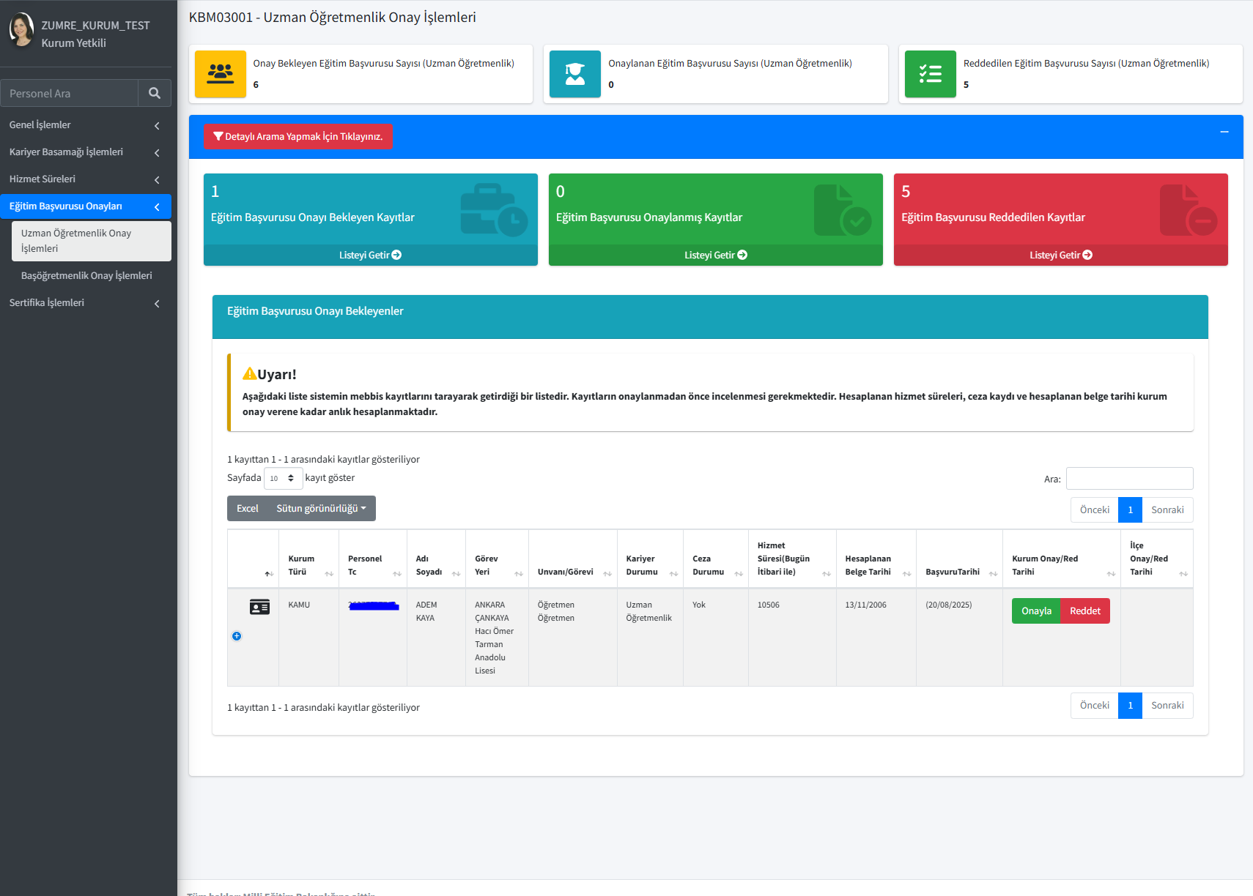
Kurum kullanıcıları MEBBİS e girdiklerinde Kariyer Basamakları Modülü ndeki Eğitim Başvurusu Onayları Menüsündeki ekranlardan onay işlemlerini yürüteceklerdir. Onay Bekleyen Başvurular ekranı ilk açtıklarında görünecektir. Listenin başındaki simgeye dokunarak kişiye ait güncel özlük verilerine ve başvuru detay bilgilerine ulaşabilirler. Bu ekranda karşılaştırmaları yaptıktan sonra bilgilerde hata yoksa başvuru Onayı nı yapabilirler ,hata varsa «Reddet» e basarak reddedebilirler.Başvurusu reddedilen öğretmen yeniden başvuru yapabilir.

Slide 9
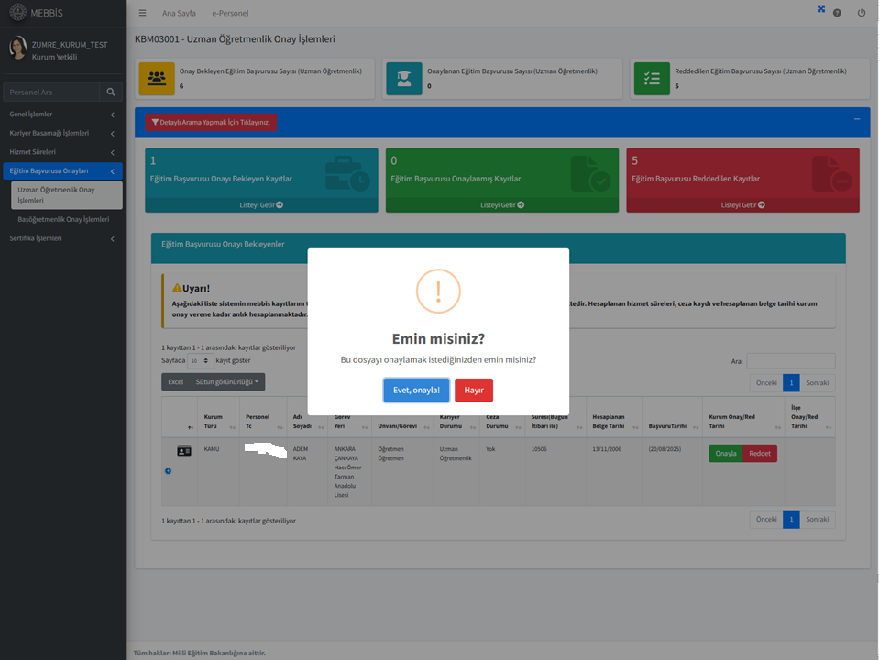
Kurum kullanıcıları MEBBİS e girdiklerinde Kariyer Basamakları Modülü ndeki Eğitim Başvurusu Onayları Menüsündeki ekranlardan onay işlemlerini yürüteceklerdir. Onay Bekleyen Başvurular ekranı ilk açtıklarında görünecektir. Listenin başındaki simgeye dokunarak kişiye ait güncel özlük verilerine ve başvuru detay bilgilerine ulaşabilirler. Bu ekranda karşılaştırmaları yaptıktan sonra bilgilerde hata yoksa başvuru Onayı nı yapabilirler ,«Onayla» ya basıldığında yandaki ekrandaki mesaj görünür.»Evet,onayla!» butonuna basıldığında başvuru onaylanarak ilçe komisyonunun listesine gitmiş olur.

Slide 10
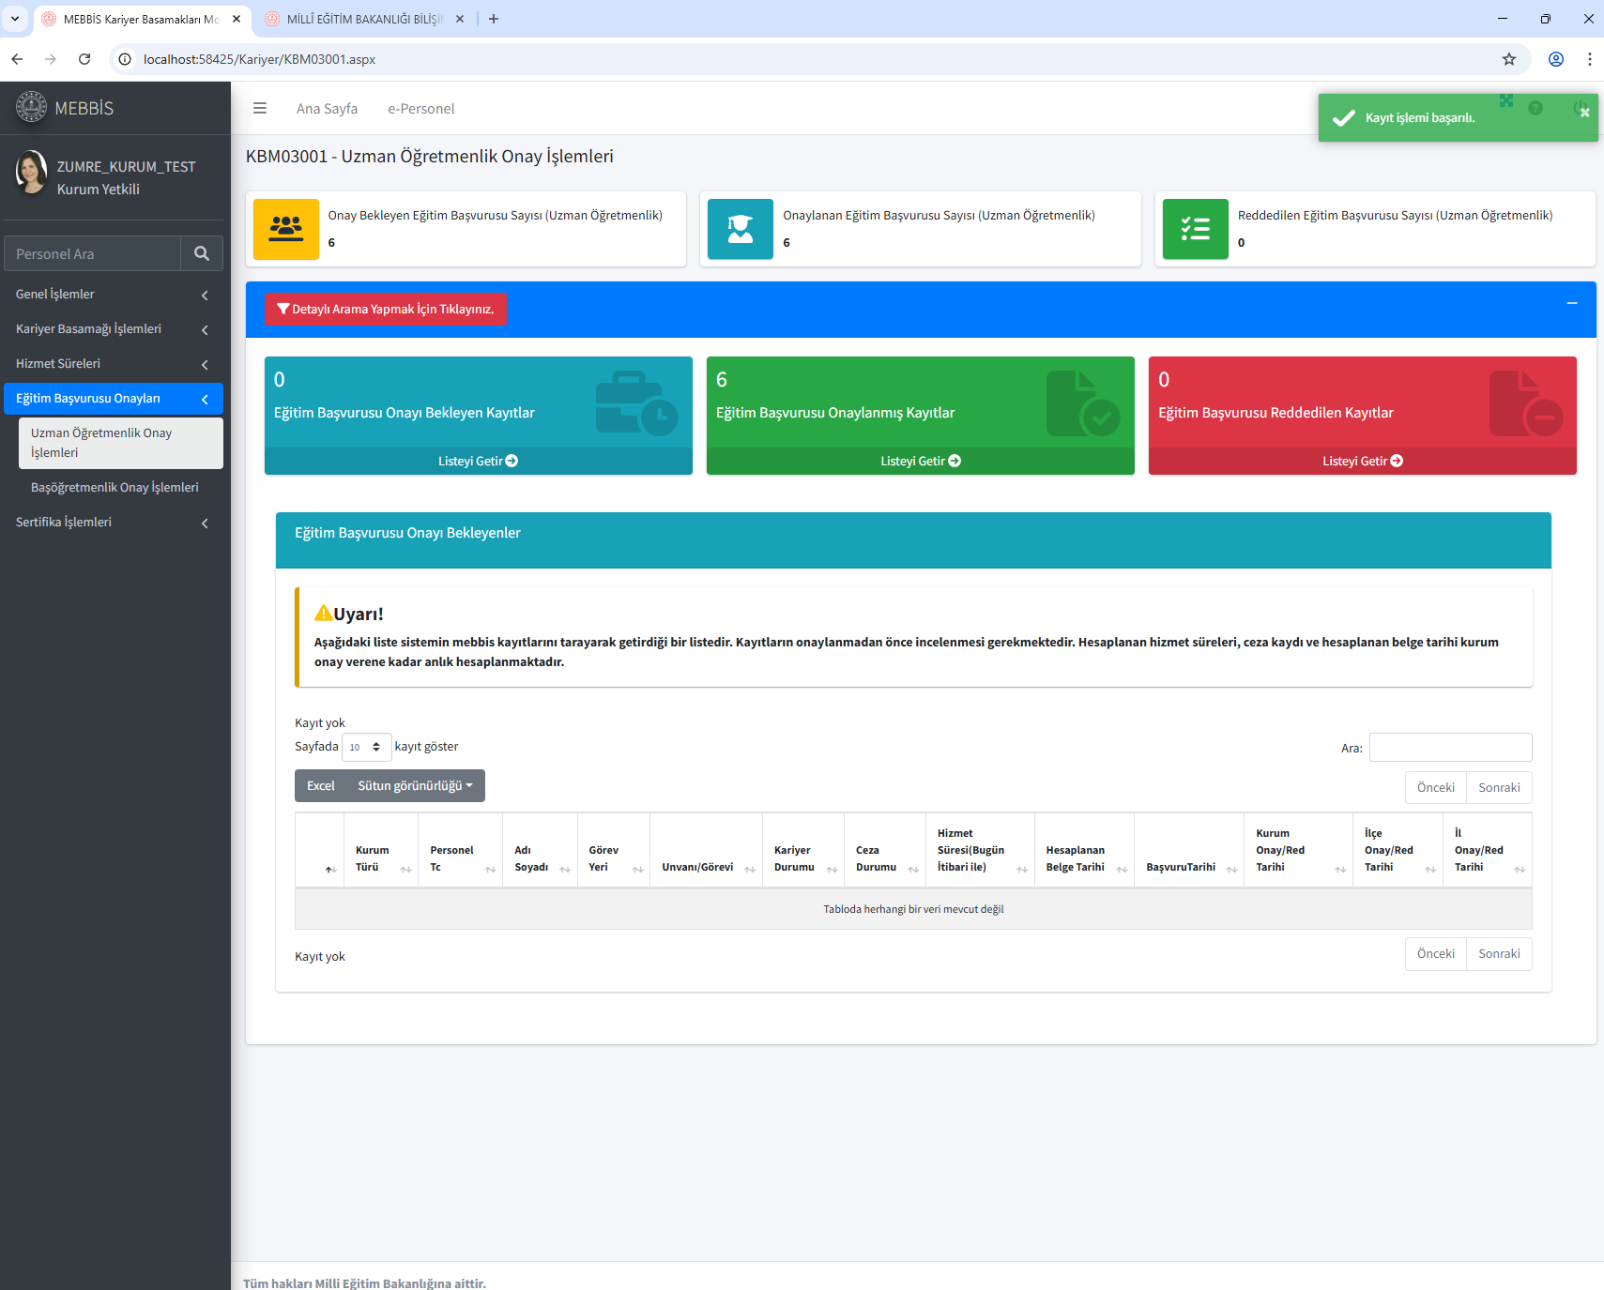
Kurum kullanıcıları MEBBİS e girdiklerinde Kariyer Basamakları Modülü ndeki Eğitim Başvurusu Onayları Menüsündeki ekranlardan onay işlemlerini yürüteceklerdir. Onay Bekleyen Başvurular ekranı ilk açtıklarında görünecektir. Listenin başındaki simgeye dokunarak kişiye ait güncel özlük verilerine ve başvuru detay bilgilerine ulaşabilirler. Bu ekranda karşılaştırmaları yaptıktan sonra bilgilerde hata yoksa başvuru Onayı nı yapabilirler ,«Onayla» ya basıldığında yandaki ekrandaki mesaj görünür.»Evet,onayla!» butonuna basıldığında başvuru onaylanarak ilçe komisyonunun listesine gitmiş olur. «Eğitim Başvurusu Onaylanmış Kayıtlar» da kişileri görebilir.

Slide 11
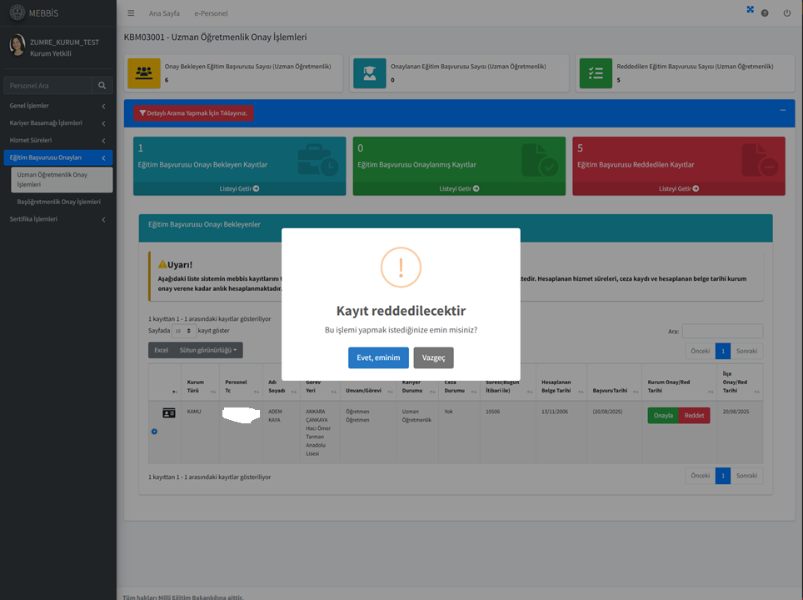
Kurum kullanıcıları MEBBİS e girdiklerinde Kariyer Basamakları Modülü ndeki Eğitim Başvurusu Onayları Menüsündeki ekranlardan onay işlemlerini yürüteceklerdir. Onay Bekleyen Başvurular ekranı ilk açtıklarında görünecektir. Listenin başındaki simgeye dokunarak kişiye ait güncel özlük verilerine ve başvuru detay bilgilerine ulaşabilirler. Bu ekranda karşılaştırmaları yaptıktan sonra bilgilerde hata varsa «Reddet» e basar,bastığında yandaki mesajla karşılaşır.»Evet,eminim» e basar.

Slide 12
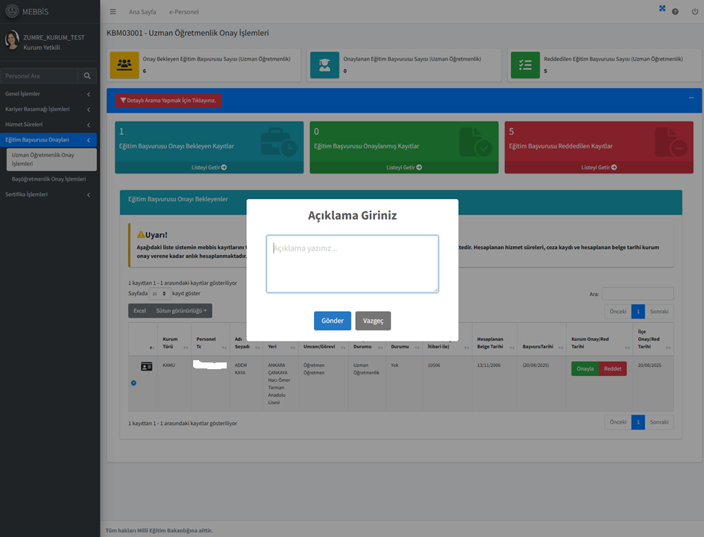
Kurum kullanıcıları MEBBİS e girdiklerinde Kariyer Basamakları Modülü ndeki Eğitim Başvurusu Onayları Menüsündeki ekranlardan onay işlemlerini yürüteceklerdir. Onay Bekleyen Başvurular ekranı ilk açtıklarında görünecektir. Listenin başındaki simgeye dokunarak kişiye ait güncel özlük verilerine ve başvuru detay bilgilerine ulaşabilirler. Bu ekranda karşılaştırmaları yaptıktan sonra bilgilerde hata varsa «Reddet» e basar,bastığında yandaki mesajla karşılaşır.»Evet,eminim» e bastığında yandaki Açıklama bölümü açılır. Gerekçe yazıp «Gönder» butonuna bastığında başvuru reddedilmiş olur.

Slide 13
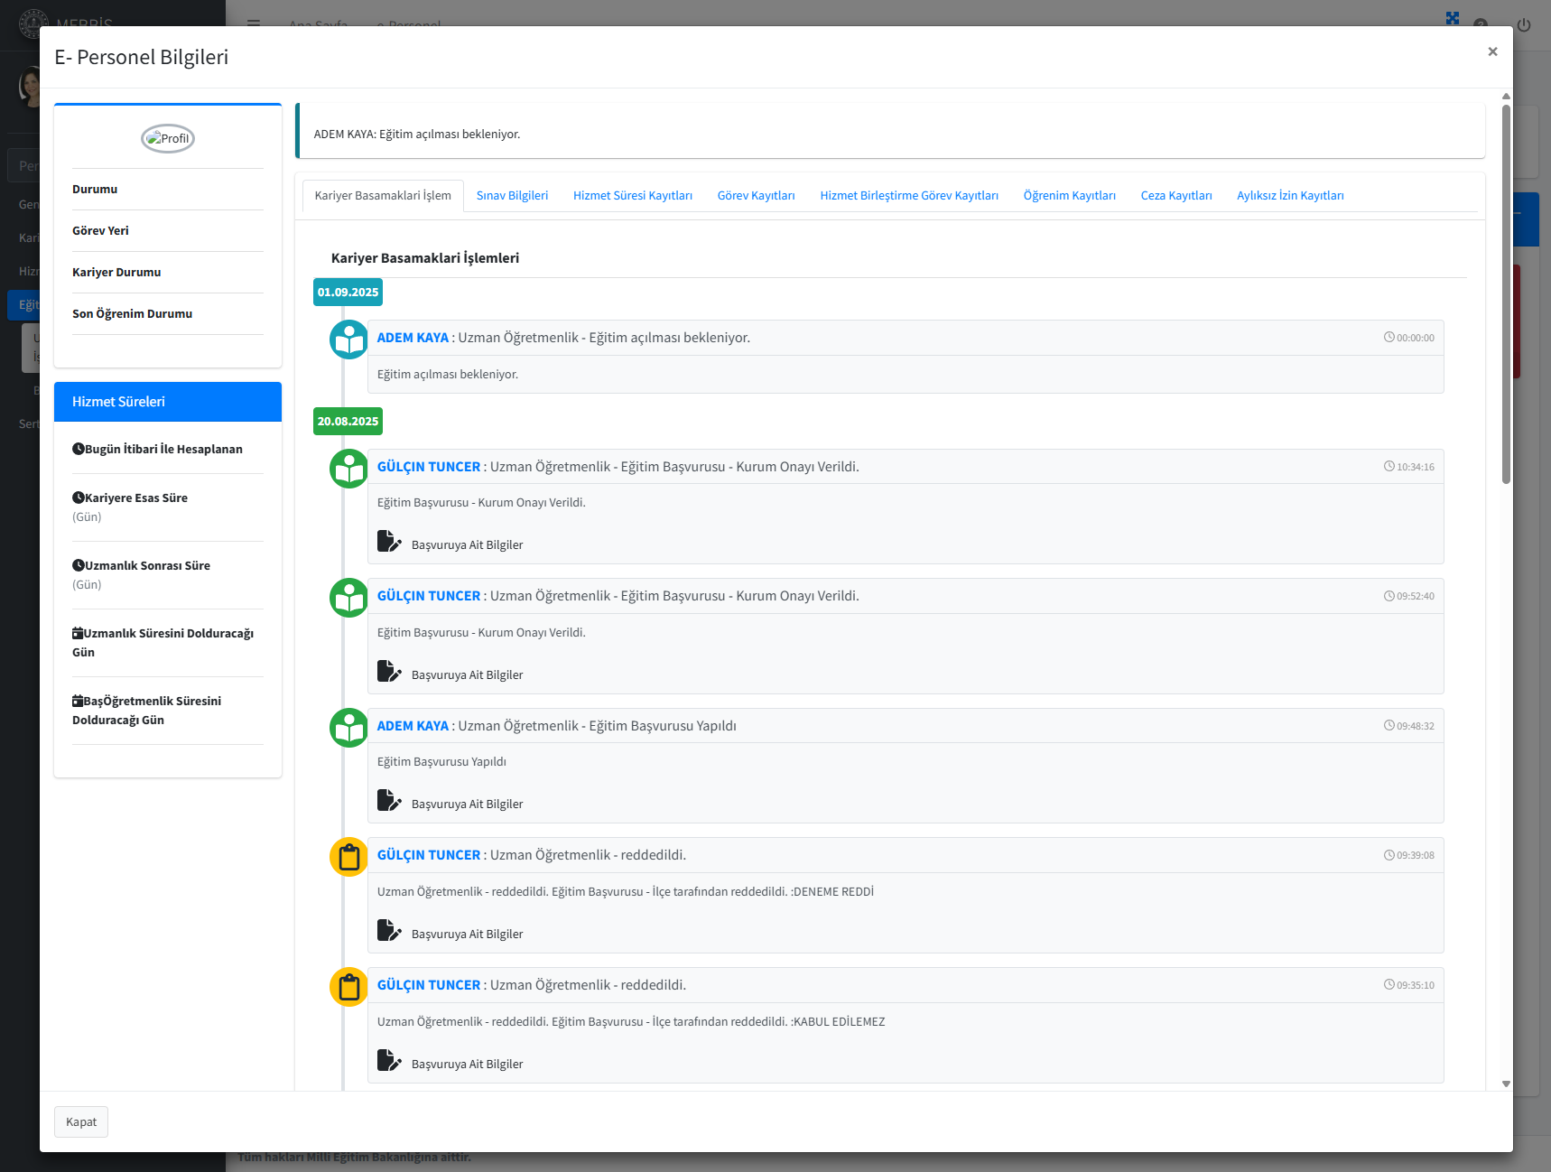
Kurum kullanıcıları MEBBİS e girdiklerinde Kariyer Basamakları Modülü ndeki Eğitim Başvurusu Onayları Menüsündeki ekranlardan onay işlemlerini yürüteceklerdir. Onay Bekleyen Başvurular ekranı ilk açtıklarında görünecektir. Listenin başındaki simgeye dokunarak yandaki ekranda olduğu gibi kişiye ait güncel özlük verilerine, başvuru işlem durumuna ve başvuru detay bilgilerine ulaşabilirler.

Slide 14
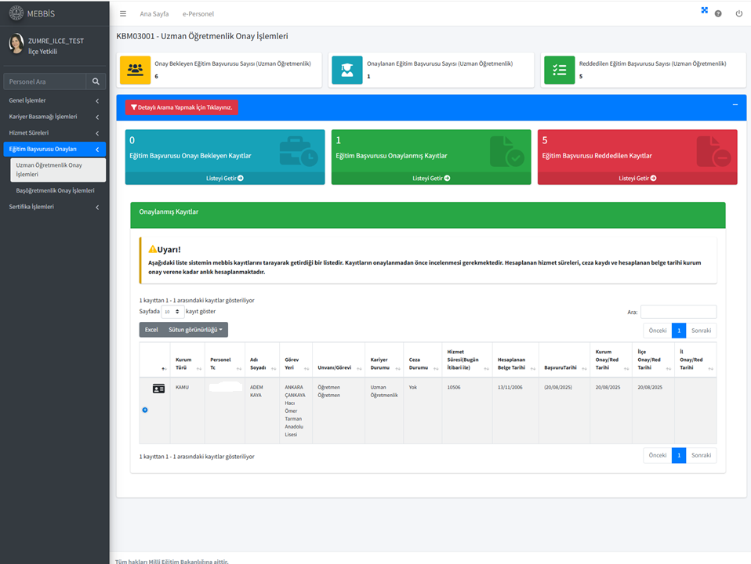

İlçe kullanıcıları MEBBİS e girdiklerinde Kariyer Basamakları Modülü ndeki Eğitim Başvurusu Onayları Menüsündeki ekranlardan onay işlemlerini yürüteceklerdir. Onay Bekleyen Başvurular ekranı ilk açtıklarında görünecektir. Listenin başındaki simgeye dokunarak kişiye ait güncel özlük verilerine ve başvuru detay bilgilerine ulaşabilirler. Bu ekranda karşılaştırmaları yaptıktan sonra bilgilerde hata yoksa başvuru Onayı nı yapabilirler ,hata varsa «Reddet» e basarak reddedebilirler.

Slide 15
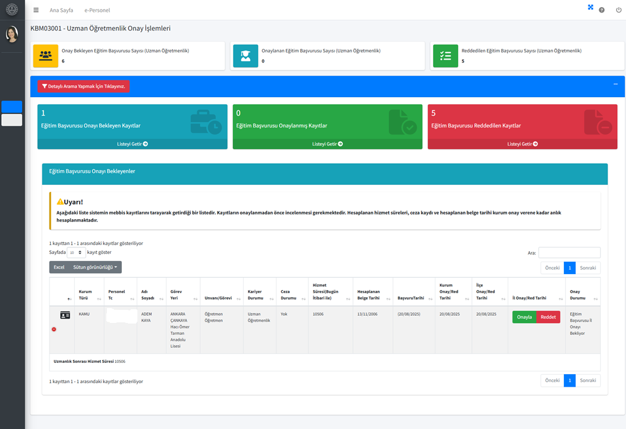
İlçe kullanıcıları MEBBİS e girdiklerinde Kariyer Basamakları Modülü ndeki Eğitim Başvurusu Onayları Menüsündeki ekranlardan onay işlemlerini yürüteceklerdir. Onay Bekleyen Başvurular ekranı ilk açtıklarında görünecektir. Listenin başındaki simgeye dokunarak kişiye ait güncel özlük verilerine ve başvuru detay bilgilerine ulaşabilirler. Bu ekranda karşılaştırmaları yaptıktan sonra bilgilerde hata yoksa başvuru Onayı nı yapabilirler ,hata varsa «Reddet» e basarak reddedebilirler.

Slide 16
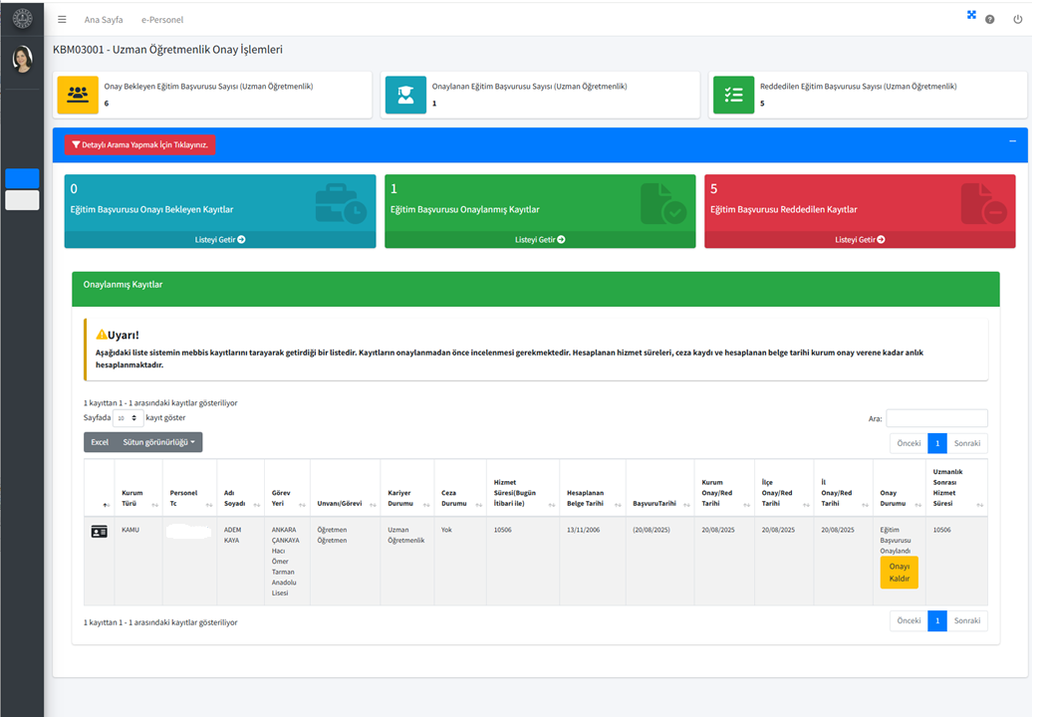
İl kullanıcıları MEBBİS e girdiklerinde Kariyer Basamakları Modülü ndeki Eğitim Başvurusu Onayları Menüsündeki ekranlardan onay işlemlerini yürüteceklerdir. Onay Bekleyen Başvurular ekranı ilk açtıklarında görünecektir. Listenin başındaki simgeye dokunarak kişiye ait güncel özlük verilerine ve başvuru detay bilgilerine ulaşabilirler. Bu ekranda karşılaştırmaları yaptıktan sonra bilgilerde hata yoksa başvuru Onayı nı yapabilirler ,hata varsa «Reddet» e basarak reddedebilirler.İlçe ve Kurumdan farklı olarak «Onayla» ya bastıktan sonra «Onayı Kaldır» butonu gelir.

Slide 17
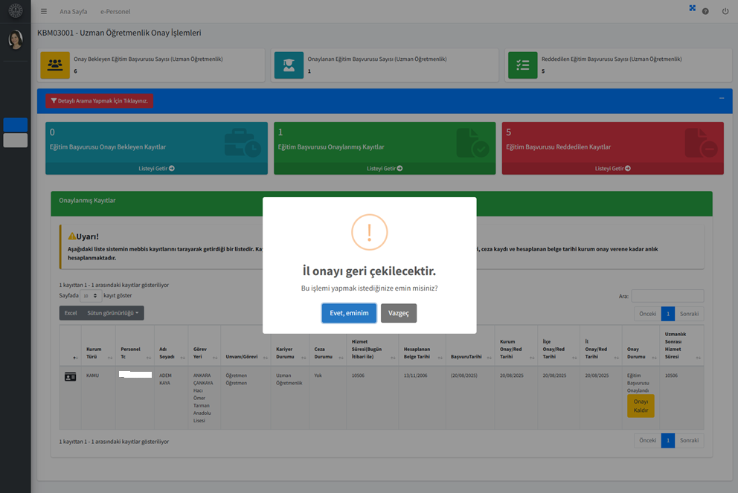

İl kullanıcıları MEBBİS e girdiklerinde Kariyer Basamakları Modülü ndeki Eğitim Başvurusu Onayları Menüsündeki ekranlardan onay işlemlerini yürüteceklerdir. Onay Bekleyen Başvurular ekranı ilk açtıklarında görünecektir. Listenin başındaki simgeye dokunarak kişiye ait güncel özlük verilerine ve başvuru detay bilgilerine ulaşabilirler. Bu ekranda karşılaştırmaları yaptıktan sonra bilgilerde hata yoksa başvuru Onayı nı yapabilirler ,hata varsa «Reddet» e basarak reddedebilirler.İlçe ve Kurumdan farklı olarak «Onayla» ya bastıktan sonra «Onayı Kaldır» butonu gelir. Butona bastıktan sonra yandaki uyarı ekranı görünür. «Evet,eminim» e tıklanır.

Slide 18
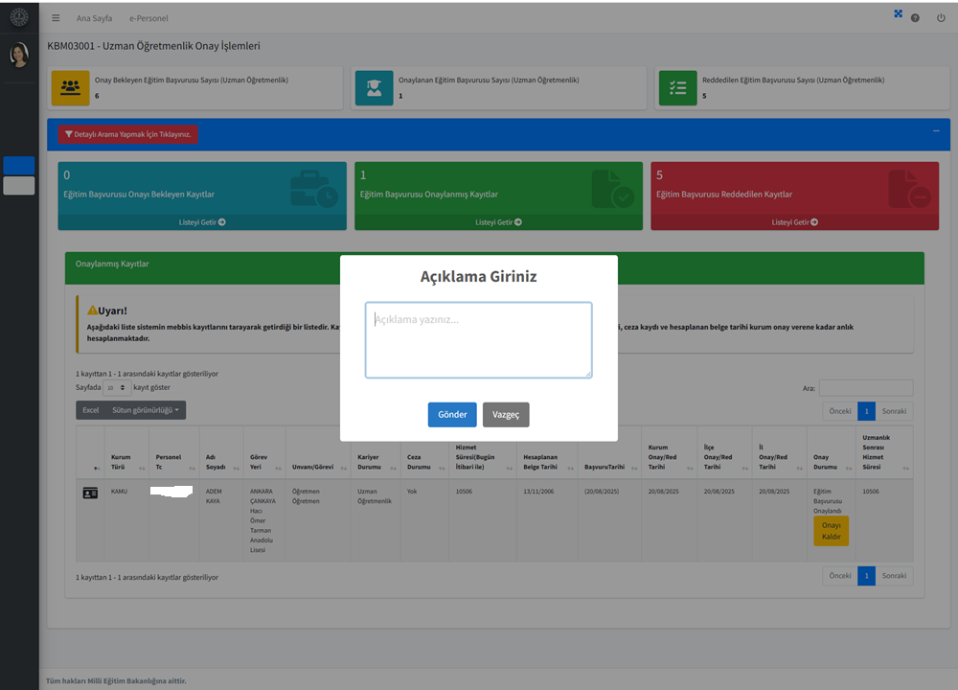

İl kullanıcıları MEBBİS e girdiklerinde Kariyer Basamakları Modülü ndeki Eğitim Başvurusu Onayları Menüsündeki ekranlardan onay işlemlerini yürüteceklerdir. Onay Bekleyen Başvurular ekranı ilk açtıklarında görünecektir. Listenin başındaki simgeye dokunarak kişiye ait güncel özlük verilerine ve başvuru detay bilgilerine ulaşabilirler. Bu ekranda karşılaştırmaları yaptıktan sonra bilgilerde hata yoksa başvuru Onayı nı yapabilirler ,hata varsa «Reddet» e basarak reddedebilirler.İlçe ve Kurumdan farklı olarak «Onayla» ya bastıktan sonra «Onayı Kaldır» butonu gelir. Butona bastıktan sonra yandaki uyarı ekranı görünür. «Evet,eminim» e tıklanır.Yandaki açıklama bölümüne gerekçe girilerek «Gönder» e basıldığında onay kaldırılmış olur.

